Slide 1

telock
Készítette: Nagy Gábor és Szalkai-Szabó Ádám
Kiskunfélegyházi Szent Benedek PG Két Tanítási Nyelvű Technikum és Kollégium
Kiskunfélegyháza, Kossuth Lajos u. 24, 6100
OM: 203365
+36 76462 332
titkarsag@szbi-pg.hu

Slide 2
A probléma
A tanulók órák alatti mobiltelefon-használata rontja a koncentrációt és a tanulmányi teljesítményt.
2024 szeptember 1-től kormányrendelet írja elő, hogy a diákoknak tanítási idő alatt le kell adniuk a mobiltelefonjaikat.
Az iskoláknak szükségük van egy biztonságos, ellenőrizhető megoldásra a telefonok tárolására és kezelésére.
A megoldás
A telock egy iskolák számára fejlesztett rendszer, amely webes vezérlőpultból és fizikai tárolókból áll, hogy szabályozza a tanulók mobiltelefon-használatát.
A rendszer lehetővé teszi a telefonok biztonságos elzárását és az iskolai dolgozók általi ellenőrzését, ezzel támogatva a 2024-es kormányrendelet betartását.

Slide 3
A rendszer funkció
Hardveres funkciók
RFID-alapú azonosítás
Mikrokontrolleres vezérlés
Ethernet-alapú kommunikáció
Tárolók automatikus kezelése
Szoftveres funkciók
Beléptetés és jogosultságok
Alkalmazottak kezelése
Tanulók kezelése
Tárolók kezelése
Órarend-kezelés
Tanév kezelése
Adatfeltöltés és import
Biztonság és hitelesítés
Tanulók szekrényhozzáférésének szabályozása az órarend alapján
Csoportszintű és egyéni hozzáférés engedélyezése (pl. nyitás tanítás végén)

Slide 4
Hardver
Fizikai tárolók
Arduino Uno – központi vezérlőegység
RFID olvasó – tanulói azonosításhoz
Szolenoid zárak – a telefonrekeszek fizikai nyitásához/zárásához
Tápegység – biztosítja a működéshez szükséges feszültséget
Ethernet modul/shield – hálózati kommunikációhoz
RFID kártyák/biléták – tanulói hozzáféréshez
1 db elektronikai rekesz
Tartalmazza az Arduino-t, reléket, tápot és vezetékezést
2 db telefonrekesz
Szabványos méret a mobiltelefonok biztonságos tárolására
Minden rekesz külön szolenoid zárral rendelkezik
Nyitás/zárás RFID azonosítás és szerverengedély alapján

Slide 5
Szoftver
Backend – Next.js (Node.js)
Swagger (OpenAPI)
NextAuth.js
Frontend – Next.js (React)
Tailwind CSS
Shadcn/ui
Adatbázis – PostgreSQL
Neon
Arduino IDE

Slide 6
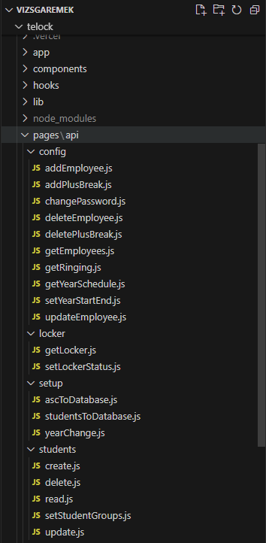


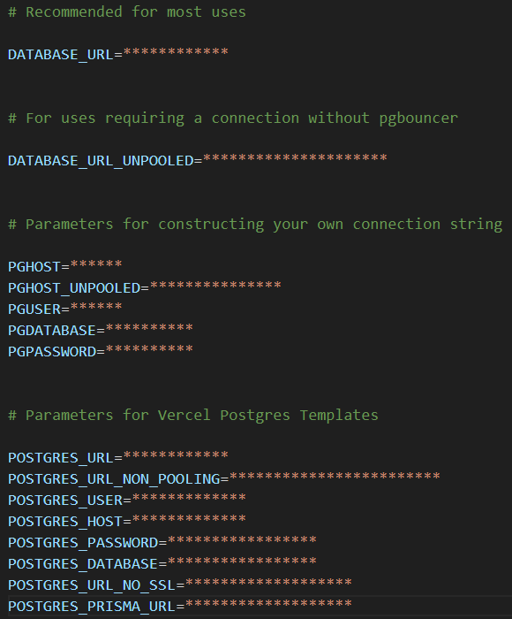
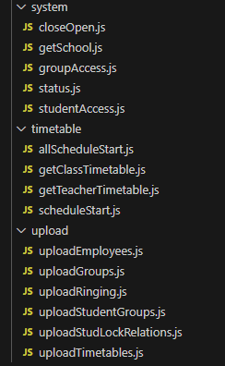

Backend
Next.js (Node.js)
HTTP/HTTPS API végpontok
dotenv (.env)
Autentikáció
NextAuth.js
Bcrypt
Arduino IDE

Slide 7

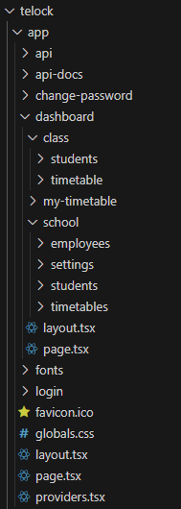


Frontend
Next.js (React alapú)
Tailwind CSS
React Hook Form
Shadcn/ui

Slide 8


Adatbázis
Neon Serverless Postgres (PostgreSQL alapú adatbáziskezelő)
Alapadatok:
Iskálok neve
Iskolánként egy rendszergazda fiók
Tanév első és utolsó napja
11 tábla

Slide 9
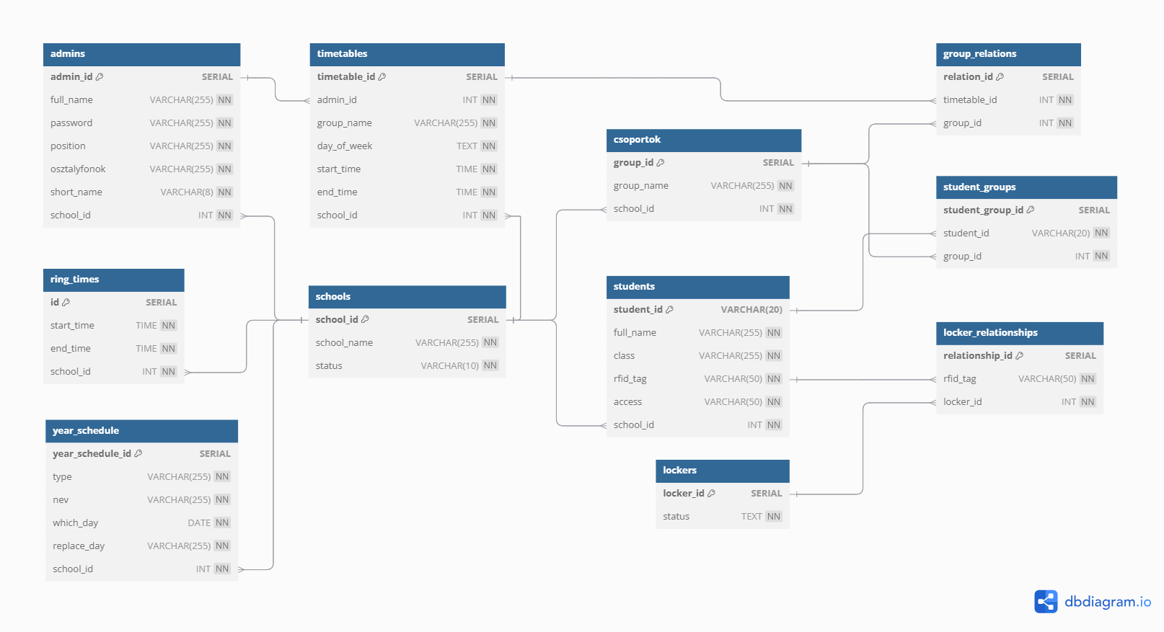

Slide 10
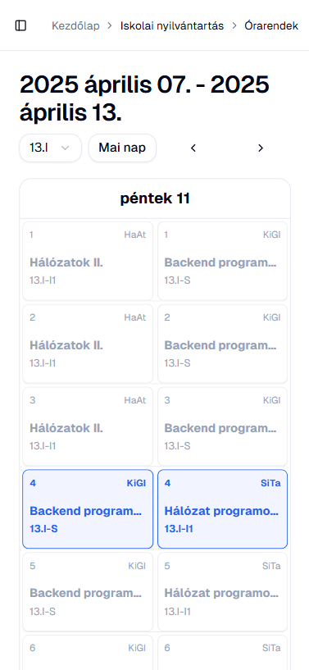
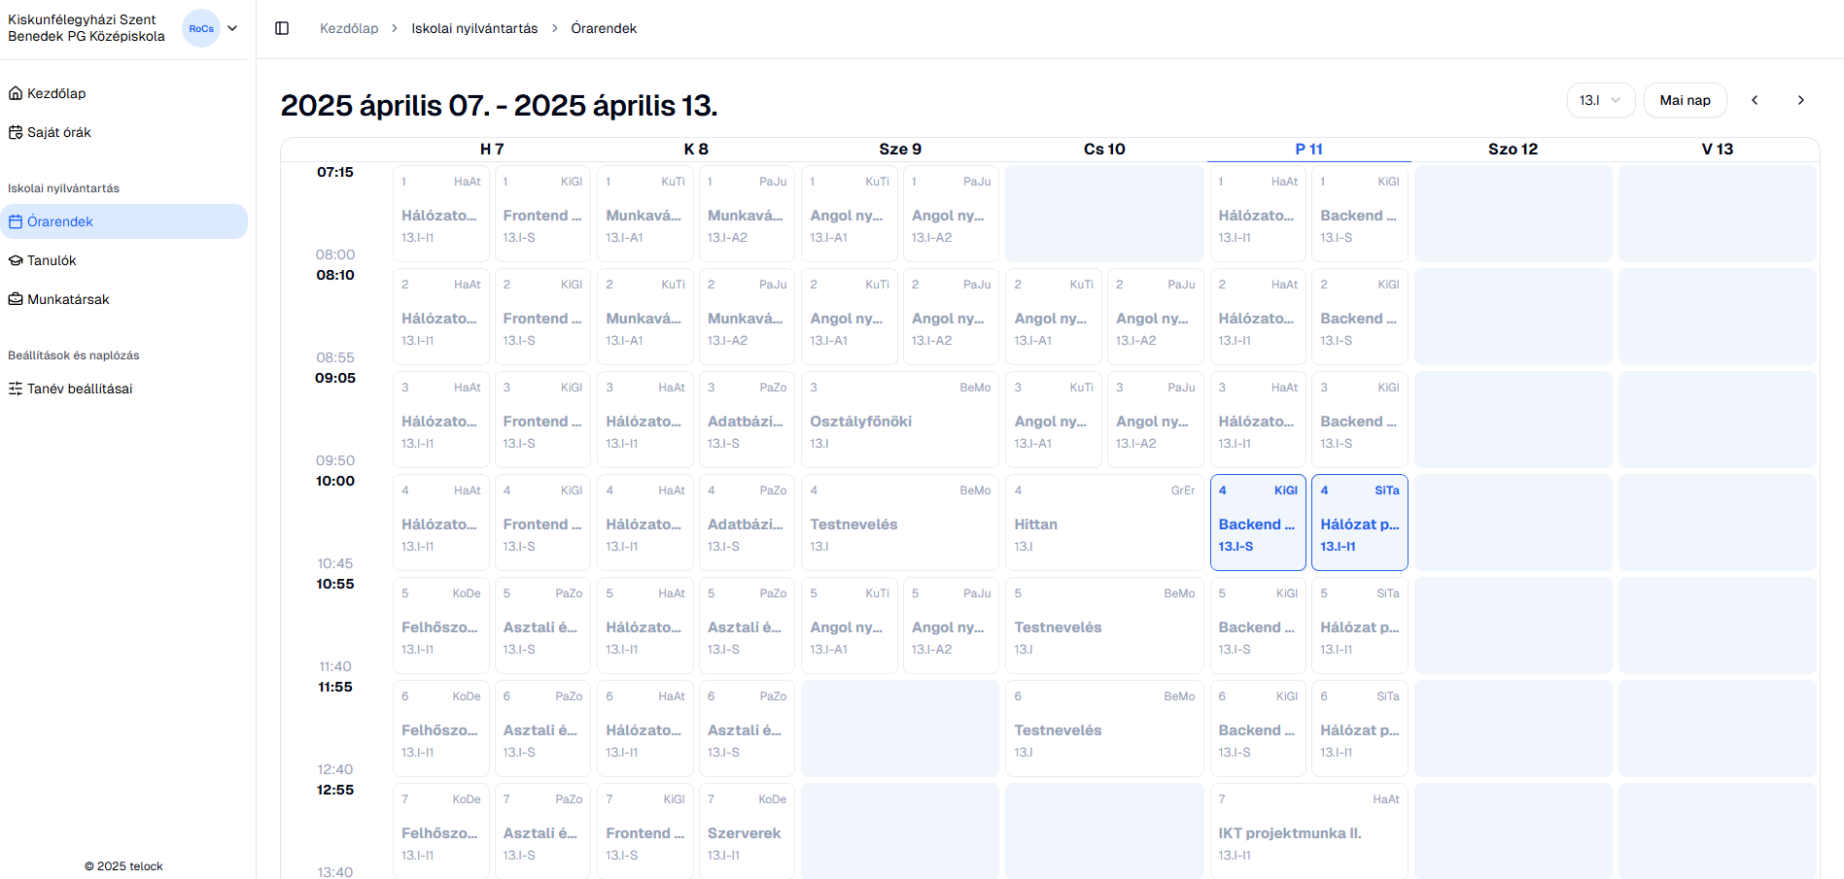
Reszponzív webdizájn
Mobil nézet
Asztali nézet

Slide 11
Tesztek

Slide 12


Csapatmunka
Github
Discord
Tiszta kód elve alapján
Frontend/Backend alapján megvalósított munkamegosztás

Slide 13
Backend munkamegosztás
Szalkai-Szabó Ádám
Nagy Gábor
Autentikáció
Jelszó módosítása
Tanulók kezelése
Konfigurációs végpontok
Órarend kezelése
Szekrények kezelése
Rendszer információ és státusz
Alkalmazottak kezelése
Tanév és szünetek kezelése
Arduino kód

Slide 14
Frontend munkamegosztás
Szalkai-Szabó Ádám
Nagy Gábor
Autentikáció
Jelszó módosítása
Tanulók kezelése
Konfigurációs végpontok
Órarend kezelés
Szekrények kezelése
Rendszer információ és státusz
Alkalmazottak kezelése
Tanév és szünetek kezelése
Arduino kód

Slide 15

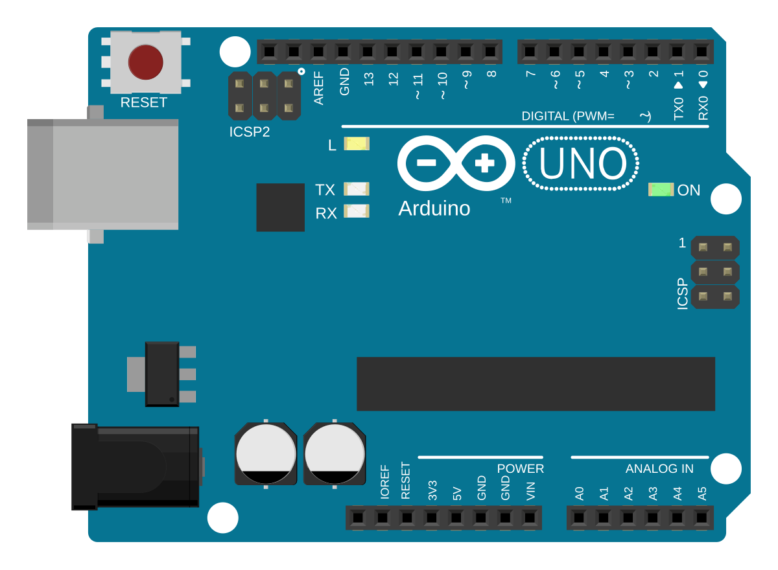

Publikáció
Szoftver (github) – Vercel
Áthidaló (proxy) szerver – Helyi hálózat
Tároló kezelés - Arduino

Slide 16
Fejlesztési lehetőségek
Kréta órarend szinkronizálás
Helyettesítések megoldása
A,B hét megoldása
Tevékenység naplózása

Slide 17
telock bemutatása

